Slide 1
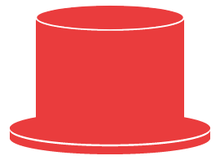
기초창의공학설계
TEAM . 나비효과

Slide 2

INDEX
1. Identify
2. Define
3. Requirement Analysis
4. Functional Analysis
5. Design
6. Implementation
7. Test

Slide 3
1. IDENTIFY
TEAM . 나비효과
팀 소개
팀 SWOT
분석
팀 규칙
소개
미팅 계획서
작성
1
2
3
4

Slide 4
1. IDENTIFY
TEAM . 나비효과
팀 소개
팀 SWOT
분석
팀 규칙
소개
미팅 계획서
작성
용어 조사
1
2
3
4
5

Slide 5
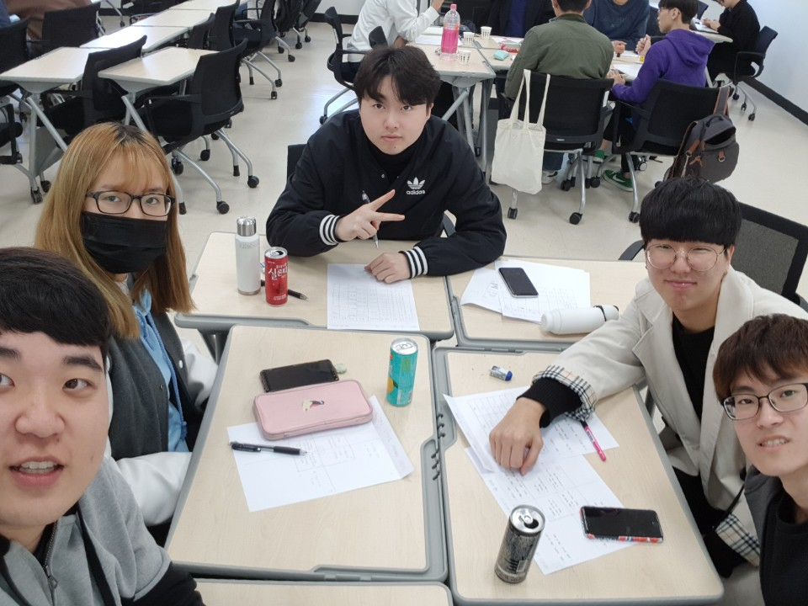
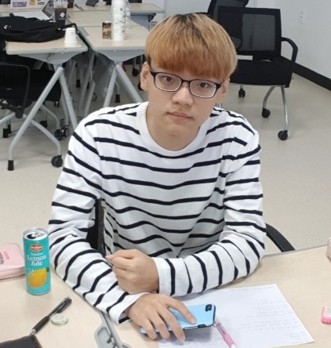
01 . 팀 소개
Operation Leader
위즈하오
Project Leader
이한솔
Technology Leader
이승지
Knowledge Leader
김영우
Technology Leader
정태훈
Design Leader
김동근

Slide 6
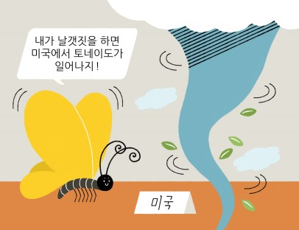
01 . 팀 소개
팀명 : 나비효과
“작은 날갯짓으로 큰 변화를 일으키자”

Slide 7
02 . 팀 SWOT 분석
Strength
Weakness
출석률이 높다.
책임감 있는 행동
내성적인 성격
창의적 사고 부족
저녁형 인간
S
W
O
T
Opportunity
Threat
커뮤니케이션의 기회
창의적인 아이디어의 기회
팀 프로젝트
의견 수렴이 느림

Slide 8
03 . 팀 규칙 소개
토론 시간 엄수
01
수업에 결석하지 않기
02
최소한 의견 하나씩 말하기
03
팀에 협조적인 자세 가지기
04
아이디어는 질보단 양
05

Slide 9
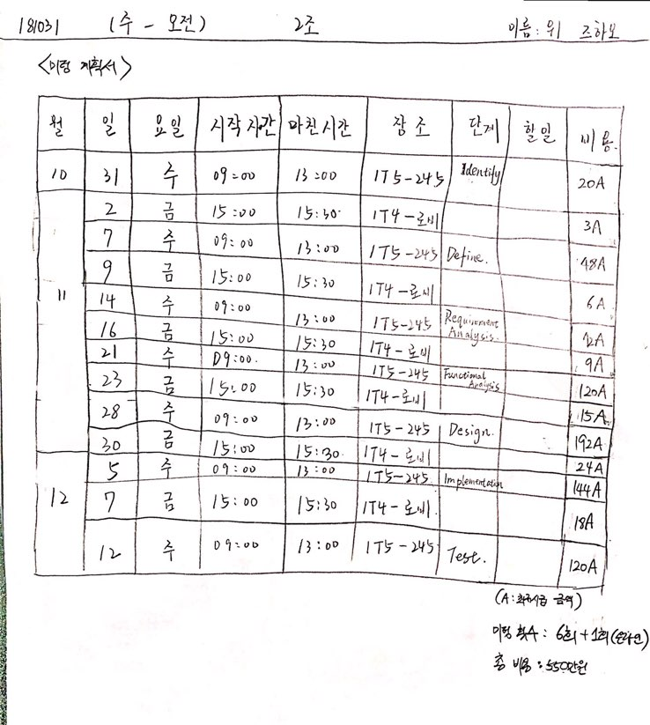
04 . 미팅 계획서 작성
미팅 일정 :
매주 금요일 15:00 ~ 15:30
IT4-로비 (오프라인 미팅 6회 + 온라인 미팅 1회)
총 비용 :
약 550만원

Slide 10
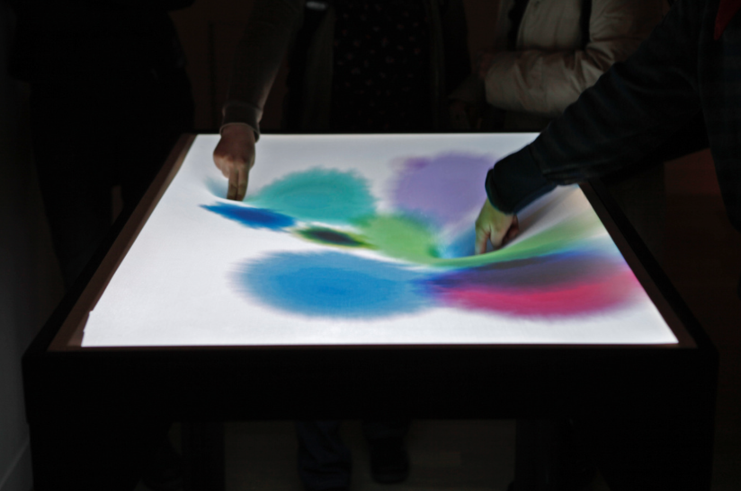
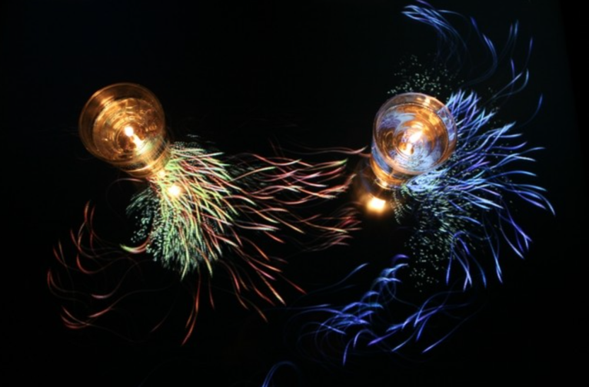
05 . 용어 조사
Processing
Processing은 컴퓨터 프로그래밍의 본질을 시각적 개념으로 프로그래머가 아닌 사람들에게 교육할 목적으로 뉴미디어 아트, 시각 디자인 공동체를 위해 개발된 오픈 소스 프로그래밍 언어이다.
Processing의 장점
쉽고 재미있다.
오픈 소스가 굉장히 많다.
다양한 플랫폼에 대응한다.

Slide 11
05 . 용어 조사
Agile process
Scrum
Agile process란 애자일(agile=기민한)개발을 가능하게 해주고, 절차보다는 사람이 중심이 되어 변화에 유연하고 신속하게 효율적으로 시스템을 개발할 수 있는 방법론.
계획을 통해 주도해 가던 과거의 방법론과는 다르게 일정한 주기마다 끊임없이 프로토 타입을 만들며 그때 그때 필요한 요구를 더하고 수정하며 하나의 커다란 소프트웨어를 개발해 나간다.
Agile process 중 하나.
Scrum의 특성
솔루션에 포함할 기능/개선점에 대한 우선 순위를 부여
개발 주기는 30일 정도로 실제 동작하는 결과를 만들며 진행
개발 주기마다 적용할 기능이나 개선에 대한 목록을 제공
- 날마다 15분 정도 회의를 가짐
항상 팀 단위로 생각
원활한 의사소통을 위하여, 구분 없는 열린 공간을 유지

Slide 12
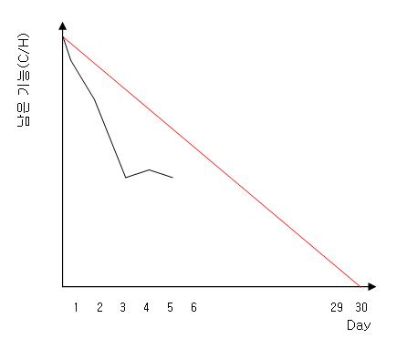
05 . 용어 조사
Burn-down chart
GitHub
Burn-down chart는 시간 대비 할 일을 그래프로 표현한 것이다.
보통 x축을 시간, 할 일을 y축으로 표시한다.
개발팀의 개발 속도를 측정할 때 유용하다
- Git : 컴퓨터파일의 변경사항을 추적하고 여러 명의 사용자들 간에 해당 파일들의 작업을 조율하기 위한 분산 버전 관리시스템
- GitHub : Git의 프로젝트 데이터를 저장할 수 있는 서버
GitHub의 특징
-오픈 소스 프로젝트일 경우에는 무료
-2명 이상의 협력자를 등록하여 하나의 프로젝트를 가지고 GitHub를 통해 공동 작업 가능
-Fork기능을 통해 다른 오픈소스 프로젝트를 내 저장소로 끌어와서 수정하거나 해당 소스코드의 문제점을 제기할 수 있음
-개발 히스토리와 투명한 코드 공개로 개발자들의 이력 관리에 적극 활용됨
예상 작업속도보다 아래쪽으로 향하면 예상보다 빠르게 작업이 진행되는 것이고 위쪽에 있다면 예상보다 늦어지고 있는 것 이다.

Slide 13
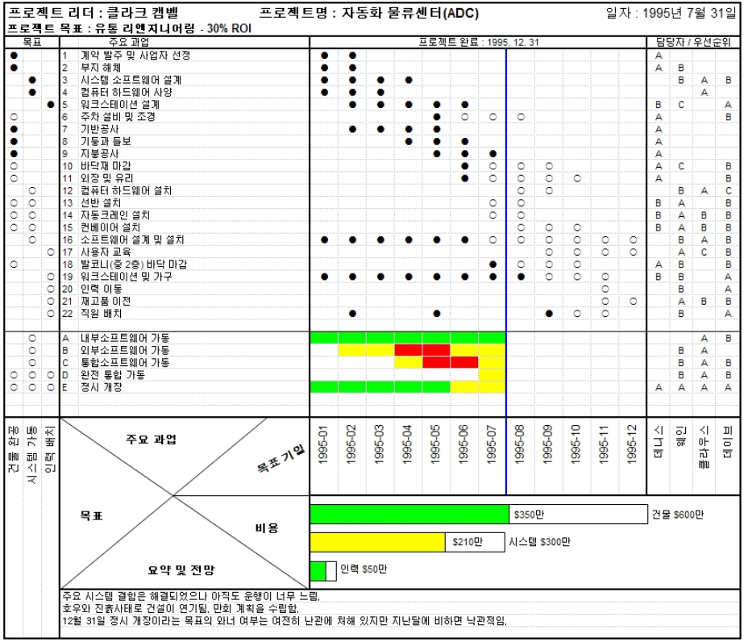
05 . 용어 조사
OPPM
OPPM(One Page Project Manager)은
A4용지 단 한 장에 목표, 과업, 담당자, 일정, 비용을 명시하고 프로젝트 진행상황과 예측까지 한 눈에 나타내는 프로젝트 대쉬보드이다.
OPPM의 장점
-보고서 작성 등에 허비하는 시간을 효율적으로 사용할 수 있게 함
-기업 내부 뿐만 아니라 외부에도 쉽게 프로젝트에 대한 설명이 가능
-팀원들의 책임소재를 명확히 하여 책임의식을 부여
-진행상황을 즉각 알 수 있으므로 관리를 용이하게 함

Slide 14
05 . 용어 조사
Web programming
클라이언트 사이드 코딩
(이용하는 프로그래밍 언어)
web Programming은 인터넷이나 인트라넷을 위한 웹사이트를 개발하는 일을 가리킨다.
웹 개발은 가장 단순한 문서의 플레인 텍스트에서부터 가장 복잡한 웹 기반 인터넷 애플리케이션, 전자 비즈니스, 소셜 네트워크 서비스에 이르기까지 범위가 다양하다.
일반적으로 웹 개발이라 부를 때는 웹 프로그래밍뿐만 아니라 더 포괄적인 작업인 웹 디자인, 웹 콘텐츠 개발, 클라이언트 사이드/서버 사이드 스크립트 작업, 웹 서버 및 네트워크 보안 구성, 전자 상업 개발을 아우른다.
- Ajax
- 어도비 플래시
- 자바스크립트
- HTML5
- ASP
- PHP
- MySQL
- 오라클

Slide 15
05 . 용어 조사
HTML
HTML은 하이퍼텍스트 마크업 언어(HyperText Markup Language)라는 의미의 웹 페이지를 만들 때 사용하는 기본적인 프로그래밍 언어.
제목, 단락, 목록, 링크 등 텍스트의 구조적 의미를 나타내는 마크업 언어이다.
웹을 통한 정보 교환을 목적으로 만들어졌으며, 문법 체계가 비교적 간단하고 쉽다.
문자 뿐만 아니라 이미지, 오디오, 비디오도 포함 가능하다.
이와 같이 HTML로 작성된 문서를 HTML 문서라 하며 이 HTML로 작성된 문서를 웹 브라우저가 해석하여 이용자에게 보여주게 된다.
HTML에서는 문서가 별도의 코드(code)를 인식하여 완벽한 하이퍼텍스트를 만들 뿐만 아니라 단어 또는 단문을 인터넷의 다른 장소나 파일로 연결시킬 수 있다.
Notes:
마크업 언어는 태그 등을 이용하여 문서나 데이터의 구조를 명기하는 언어의 한가지.
용도가 점차 확장되어 문서의 구조를 표현하는 역할을 함.

Slide 16
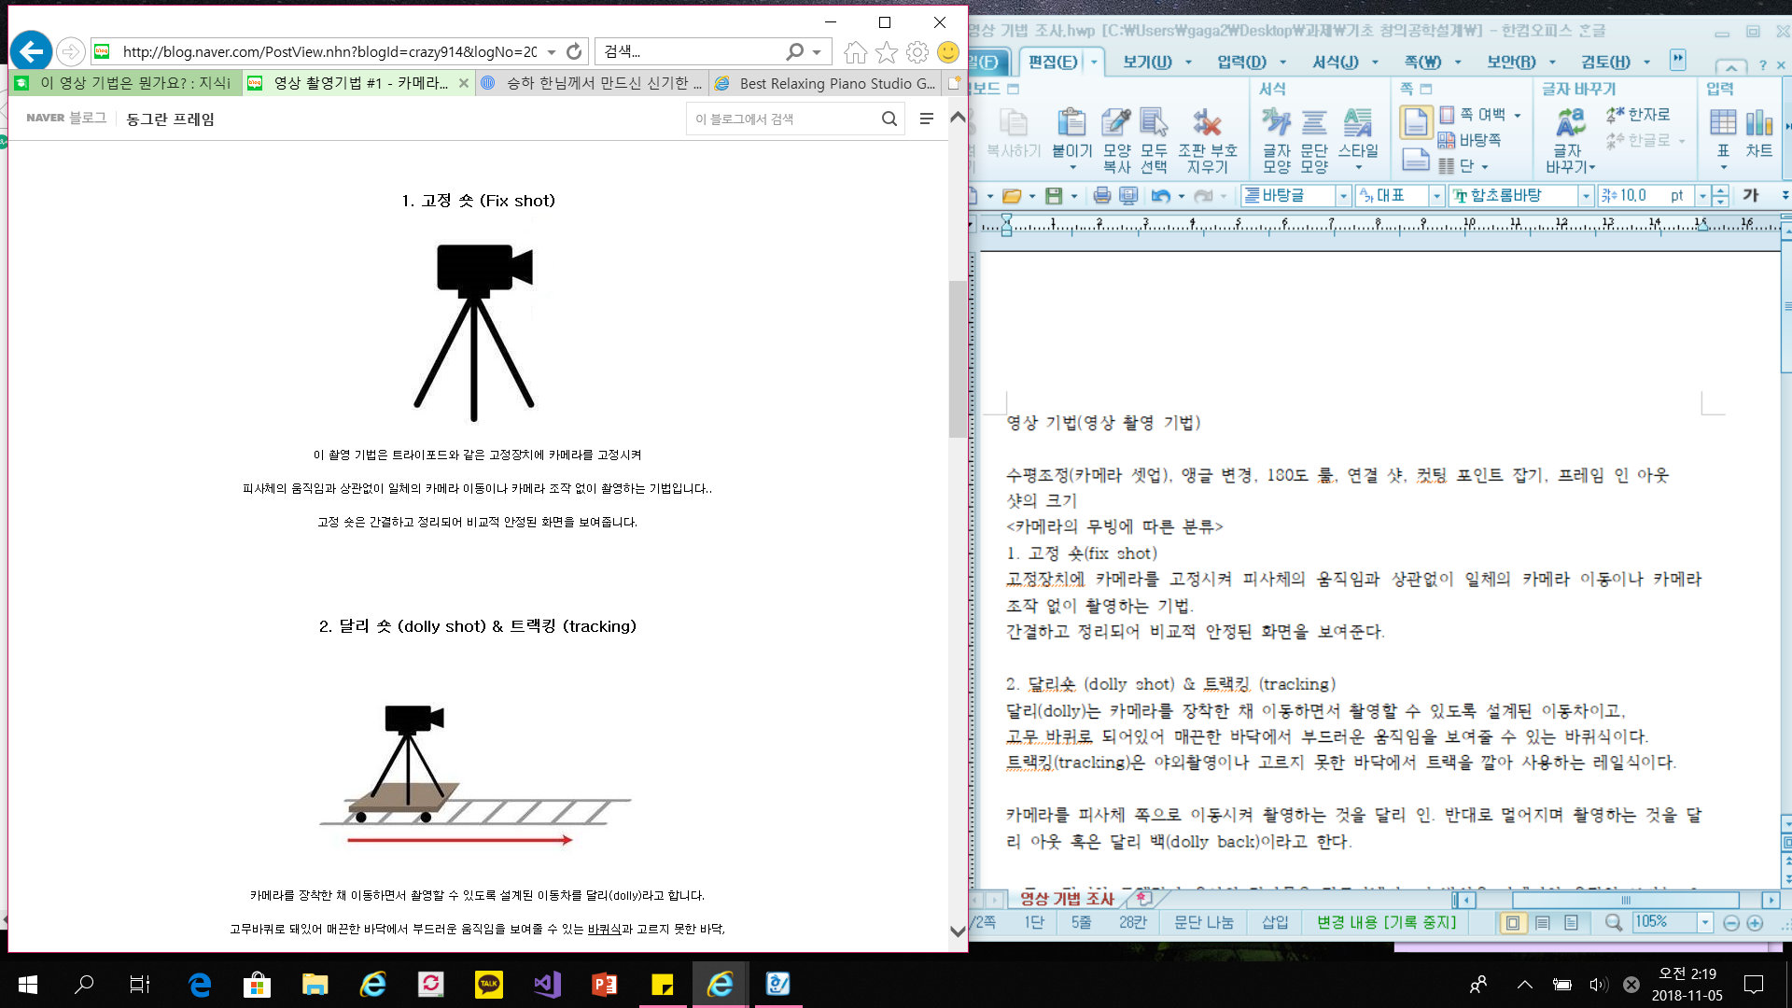
05 . 용어 조사
영상 기법
(카메라의 무빙에 따른 분류)
2. 달리(dolly)
- 달리(dolly)는 카메라를 장착한 채 이동하면서 촬영할 수 있도록 설계된 이동차이고, 고무 바퀴로 되어있어 매끈한 바닥에서 부드러운 움직임을 보여줄 수 있는 바퀴식이다. 역동적인 앵글과 강력하고 활동적인 그림을 얻을 수 있다.
고정 숏(fix shot)
- 고정 장치에 카메라를 고정시켜 피사체의 움직임과 상관없이 일체의 카메라 이동이나 카메라 조작 없이 촬영하는 기법. 간결하고 정리되어 비교적 안정된 화면을 보여준다.

Slide 17
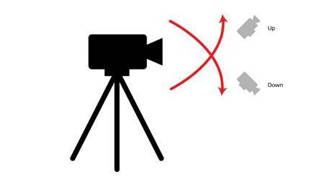
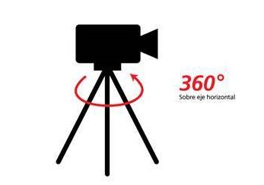
05 . 용어 조사
3. 틸트(tilt)
카메라 축에 카메라가 고정된 상태에서 위아래 수직으로 움직이는 형태.
위로 움직이는 것을 틸트 업(tilt up), 아래로 움직이는 것을 틸트 다운(tilt down)이라고 한다.
4. 팬(pan)
풍경을 파노라마 적으로 촬영하는 것이다.
우에서 좌로 움직이는 것을 팬 레프트(pan left), 그 반대를 팬 라이트(pan right)라고 한다.
고정샷에서 이어지는 지루함이나 따분함에 활력소가 된다.
5. 아크(arc)
달리와 트랙의 결합기법으로 반원형의 움직임을 갖고 좌우로 이동하여 촬영하는 기법.
움직이는 피사체와 진행 방향과 같은 속도로 카메라가 180도 원형을 그리며 피사체 중심으로 좌우로 이동시키는 촬영기법이다.

Slide 18
05 . 용어 조사
1. Processing : https://ko.wikipedia.org/wiki/%ED%94%84%EB%A1%9C%EC%84%B8%EC%8B%B1_(%ED%94%84%EB%A1%9C%EA%B7%B8%EB%9E%98%EB%B0%8D_%EC%96%B8%EC%96%B4)
https://opentutorials.org/module/3431/20322
http://studyprocessing.tistory.com/3
http:s//processing.org
2. Web Programing(HTML) : 네이버 지식백과
3. Agile process : 네이버 지식백과, http://smallmir.tistory.com/217,
https://ko.wikipedia.org/wiki/%EC%8A%A4%ED%81%AC%EB%9F%BC_(%EC%95%A0%EC%9E%90%EC%9D%BC_%EA%B0%9C%EB%B0%9C_%ED%94%84%EB%A1%9C%EC%84%B8%EC%8A%A4)
Scrum : https://ko.wikipedia.org/wiki/%EC%8A%A4%ED%81%AC%EB%9F%BC_(%EC%95%A0%EC%9E%90%EC%9D%BC_%EA%B0%9C%EB%B0%9C_%ED%94%84%EB%A1%9C%EC%84%B8%EC%8A%A4)#같이_보기
Burn-down chart : https://blog.naver.com/laster40/55492369, https://en.wikipedia.org/wiki/Burn_down_chart
4. OPPM : https://blog.naver.com/kkpa1002/20129966295
http://blog.synapsoft.co.kr/125
https://www.slideshare.net/gldjfh2/oppm-insight-2013-0124
5. 영상 기법 : http://jubileecorea.blogspot.com/2012/06/2.html, 네이버 블로그 ‘동그란 프레임’
6. GitHub : https://ko.wikipedia.org/wiki/%EA%B9%83%ED%97%88%EB%B8%8C

Slide 19
THANK YOU

